Slide 1
Способи задання функції
Методична розробка уроку алгебра, 7 клас
Підготувала вчитель математики Артемівської ЗШ І-ІІ ступенів №4
Крупка Наталя Володимирівна

Slide 2
ЩО ТАКЕ “ФУНКЦІЯ”?
Notes:
Вч. Цупко Г.М.

Slide 3
Залежність площі квадрата від довжини її сторони
S = a²
a = 2
S = 4
a = 3
S = 9
a = 4
S = 16
ФУНКЦІЯ
АРГУМЕНТ

Slide 4
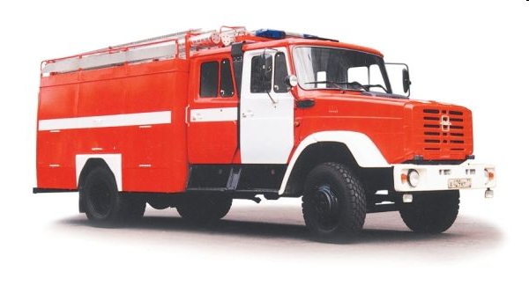
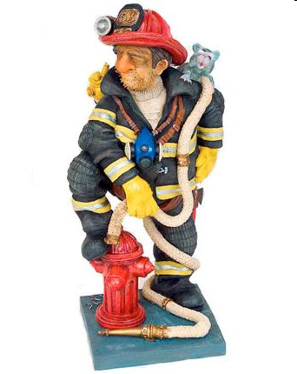
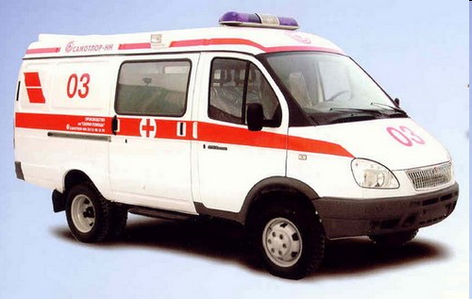
Функція
+

Slide 5
Не функція
Іванов Таня
Іванніков Павло
Волков Надя
Сидорова Саша
Мартинова Вітя
Євген

Slide 6
У=2х-1
Х- незалежна змінна, аргумент
У- залежна змінна, результат, функція.
Якщо кожному значенню змінної Х відповідає єдине значення змінної У, то змінну У називають ФУНКЦІЄЮ.

Slide 7
СПОСОБИ ЗАДАННЯ ФУНКЦІЇ:
Який спосіб задання функції зображений на малюнку?
у
Х
Словесний опис;
Формулою;
Табличний;
Парами;
Графічний;
За допомогою множин.

Slide 8
Функцію можна записати за допомогою залежності – ФОРМУЛИ.

Slide 9
Задання функції за допомогою формули.
Формула дозволяє для будь-якого значення
аргументу знаходити відповідне
значення функції шляхом обчислень.
Приклад 1.
Знайти значення функції y = x³ + x
при х = - 2; х = 5; х = а; х = 3а.
1.
у(-2) = (-2)³ + (-2) = -8 – 2 = -10
2.
у(5) = 5³ + 5 = 125 + 5 = 130
3.
у(а) = а³ + а
4.
у(3а) = (3а)³ + 3а = 27а³ + 3а

Slide 10
Приклад 2.
у =
Результати обчислень зручно
записувати у таблицю.
x | -2 | 5 | а | 3а
y | - 10 | 130

Slide 11
Знаходження значень аргументу.
Формула дозволяє знаходити значення аргументу х, зная значення функції у.
Приклад 3 : у = 12х – 3,6
При якому значенні х значення у дорівнює 2,4?
2,4 = 12х – 3,6
Отримали рівність зі змінною. Як воно називається?

Slide 12
Функція задана формулою
У таблиці вказані значення аргументу.
Заповнити таблицю, обчислив відповідні значення функції:
х | -5 | -3 | -1 | 1 | 3 | 5
у
-3
-5
-15
15
5
3

Slide 13
Гімнастика
для
очей

Slide 19
Знайти значення функції за відомим значенням аргументу:
У=12:х; якщо х= 12; 0,4; 6; -3; 4; -6; -0,3?
у=0,3·Х, якщо х= -10; -3; 1,2; 1,5; 2; -4; 5; -8?

Slide 20
Звіримо відповіді: у=12:х
х=12: у=12:12=1 (ф) х=0,4: у=12:0,4=30(у) х=6: у=12:6=2(н) х= -3: у=12:(-3)= -4(к)
х= 4: у=12:4=3(ц)
х= -6: у=12:(-6)= -2(і)
х= -0,3: у=12:(-0,3)= -40(я)
ФУНКЦІЯ

Slide 21
У=0,3·Х
х= -10: у=0,3· (-10)= -3(а) х= -3: у=0,3· (-3)= -0,9(р) х=1,2: у=0,3·1,2=0,36(г) х=1,5: у=0,3·1,5=0,45(у)
х=2: у=0,3·2=0,6(м)
х=1,5: у=0,3·(-4)=-1,2(е)
Х=5: у=0,3·5=1,5(н)
х=-8: у=0,3·(-8)=-2,4(т)
АРГУМЕНТ

Slide 22
Підсумки уроку
Що нового ми дізналися на уроці?
Назвати способи задання функції.
Як знайти значення функції,
якщо відомо значення аргументу.
Як знайти значення аргументу,
якщо відомо значення функції.

Slide 23
Рефлексія
На уроці я навчився …
Тепер я можу …
Мені сподобалося…
На протязі уроку я почував себе:
- комфортно;
- неуверенно;
превосходно;
- ……

Slide 24
ВЛАСТИВОСТІ ФУНКЦІЇ 1. Область визначення; 2. Область значень .

Slide 25
Область визначення:
Областю визначення функції називаються всі значення, які може набувати аргумент Х .
у у
0
х
х1 х2 х3 х4 х5 х6 х
у=2х+1 у=6 / х, х≠0

Slide 26
Область значень:
Всі значення функції У, одержані в результаті обчислень, називаються областю значень функції.
у
х

Slide 27
Знайти область визначення функції: у=4х+5, х- будь-яке число; у=8:х, х≠0 у=8: (х-4), х-4≠0 х≠4

Slide 28
Знайти область визначення таких функцій:
1. у=х²+8
у=2: (3+х)
у=1: (2х-16)
у=12: (3х+12)

Slide 29
Перевіримо: 1. х- будь-яке число 2. х≠-3 3. х≠8 4. х≠-4

Slide 30
Чи всі відповідності можуть бути функціями?

Slide 31
Відповідність буде функцією:
Якщо одному значенню Х відповідає єдине значення У.
у
у4
у1= у3
х
х1 х2 х3 х4
у2

Slide 32
Відповідність не буде функцією:
Якщо одному значенню змінної Х відповідає декілька значень змінної У.
у
у4
у3
у2
х
Х1
у1

Slide 33
Перевірте себе:
Сформулюйте означення функції.
Наведіть приклади функції.
Що таке аргумент функції?
Що таке область визначення функції?
Що таке область значень функції?
Як можна задати функції?
Чи завжди відповідність можна вважати функцією?

Slide 34
Дякую за увагу!

